Slide 1
搞好农村人居环境整治 建设美丽宜居乡村
Notes:
1
1
1
1
1
1

Slide 2
一
深刻认识改善农村人居环境的重大战略意义
二
准确把握农村人居环境整治三年行动方案的目标任务
目录
三
推进农村人居环境整治应处理好若干关系
四
强化农村人居环境整治工作保障
Notes:
2
2
2
2
2

Slide 3
一、深刻认识改善农村人居环境的 重大战略意义
Notes:
3
3
3
3
3

Slide 4
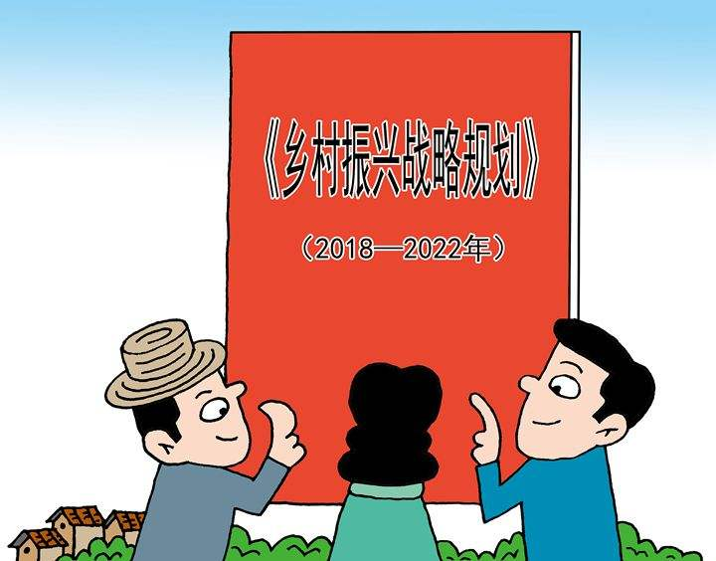
第一部分
以建设美丽宜居村庄为导向，以农村
垃圾、污水治理和村容村貌提升为主攻方向，开展农村人居环境整治行动

Slide 5
经济
政治
五位一体
文化
社会
生态文明
第一部分
改善农村人居环境是全面建成小康社会的硬任务
全面建成小康社会五位一体不可分割
补齐
农村人居环境建设这块短板

Slide 6
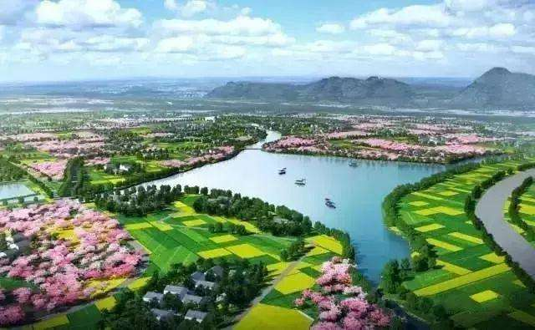
第一部分
改善农村人居环境是实施乡村振兴战略的一场硬仗
新时代
三农工作
实施乡村振兴战略
生态宜居
总抓手
重要目标之一
只有住得好、环境美，良好生态才会变成摇钱树，田园风光才能成为聚宝盆，生态产业才能红火起来，推进乡村全面振兴就有了坚实基础
近20%的行政村
生活垃圾没有得到收集和处理
刚刚超过50%
使用卫生厕所的农户比例

Slide 7
第一部分
改善农村人居环境是增强亿万农民获得感幸福感的重大民生工程
城乡居民生活水平差距
不仅体现在收入差距上
更体现在生活环境上
全面建成小康社会、实施乡村振兴战略的出发点和落脚点
都是提升亿万群众生活水平和质量

Slide 8
二、准确把握农村人居环境整治三年行动方案的目标任务

Slide 9
第二部分
在总体目标上
东部地区、中西部城市近郊区等有基础、有条件的地区
人居环境质量全面提升
基本实现农村生活垃圾处置体系全覆盖
管护长效机制初步建立
村容村貌显著提升
农村生活污水治理率明显提高
厕所粪污基本得到处理或资源化利用
基本完成农村户用厕所无害化改造
到2020年，实现农村人居环境明显改善，村庄环境基本干净整洁有序，村民环境与健康意识普遍增强

Slide 10
第二部分
中西部有较好基础、基本具备条件的地区
人居环境质量较大提升
力争实现90%左右的村庄生活垃圾得到治理
村内道路通行条件明显改善
生活污水乱排乱放得到管控
卫生厕所普及率达到85%左右
地处偏远、经济欠发达等地区
在优先保障农民基本生活条件基础上，实现人居环境干净整洁的基本要求

Slide 11
第二部分
在基本原则上
因地制宜分类指导
建管并重长效运行
落实责任形成合力
示范先行有序推进
注重保护留住乡愁
村民主体激发动力

Slide 12
第二部分
农村人居环境整治
村容村貌整治提升
农村生活垃圾治理
完善建设和管护机制
农业生产废弃物资源化利用
农村生活污水治理
农村厕所革命
在重点任务上
三大革命
三大革命
三大革命

Slide 13
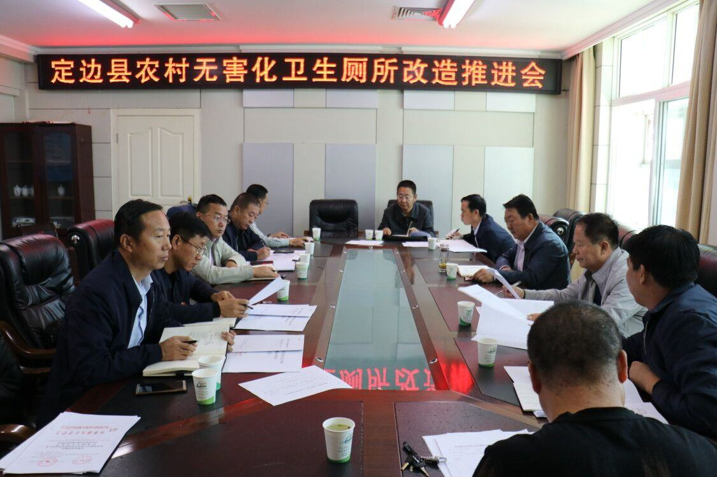
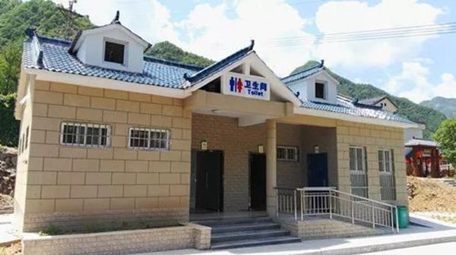
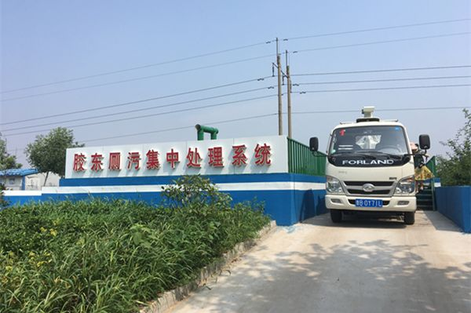
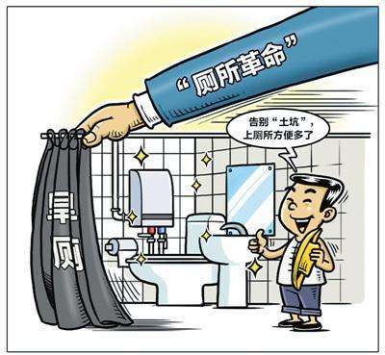
第二部分
推进农村厕所革命
推进农村户用卫生厕所改造
加强农村公共厕所建设
厕所粪污处理
小厕所、大民生。农村厕所革命是农村人居环境整治“三大革命”的当头炮

Slide 14
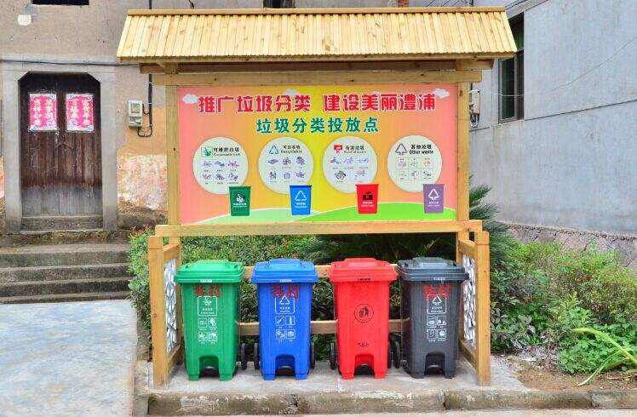
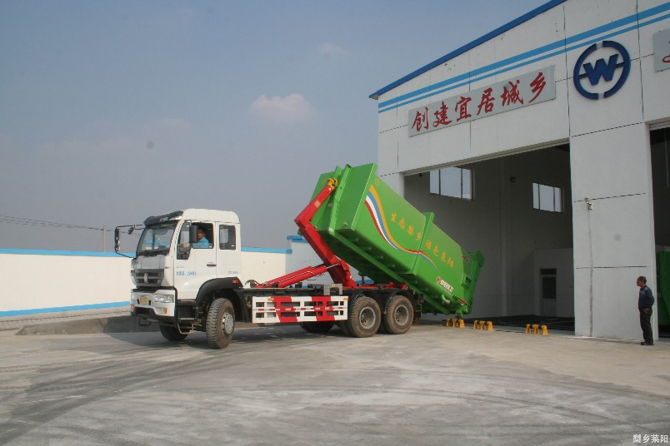
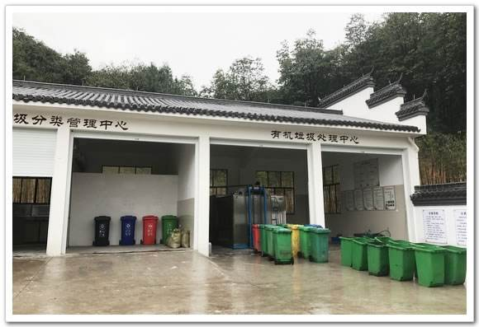
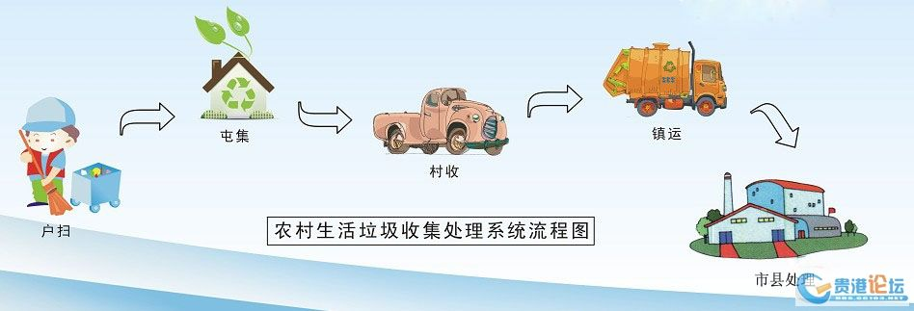
第二部分
推进农村生活垃圾治理
推进源头分类
建立健全生活垃圾收运处置体系
加强资源化利用
到2020年底基本完成全国农村2.7万个非正规垃圾堆放点的清理整治
构建村庄保洁长效机制

Slide 15
第二部分
推进农村生活污水治理
黑水
厕所粪污水，其化学需氧量等主要污染物指标高
灰水
厨房用水、洗涤用水等，其化学需氧量等主要污染物指标相对较低
纳入城镇污水管网治理模式
主要针对人口分布相对集中
管网建设较为完善的建制镇
单户治理模式
主要针对人口相对较少且
分布较为分散的偏远村庄
联户治理模式
主要针对人口相对较多且集中
分布、距离集镇较远的村组
人工湿地污水处理模式
主要针对有大型沟渠
和景观建设需要的区域

Slide 16
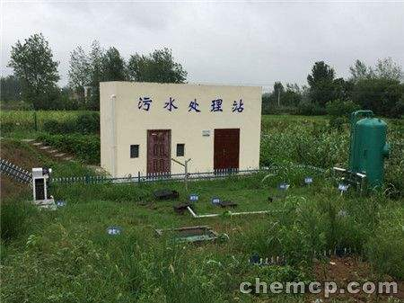
第二部分
推进农村生活污水治理
因地制宜
分类减量
绿色治理
实用高效
推进农村生活污水治理要坚持梯次推进，探索出一条符合我国农业农村实际的治理路径

Slide 17
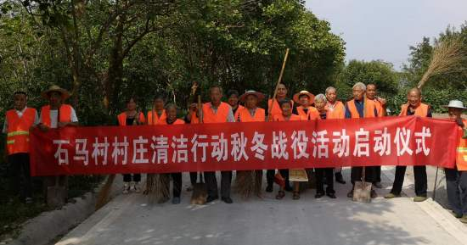
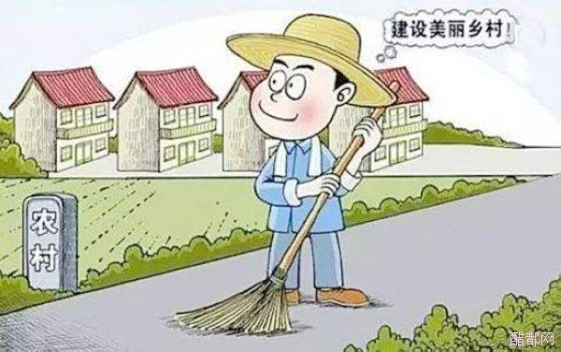
第二部分
开展村庄清洁行动
在行动内容上
在工作推进上
（三清一改）
清理农村生活垃圾
坚持从农民自己动手能干、易实施、易见效的村庄环境卫生问题入手
清理村内塘沟
清理畜禽粪污等
农业生产废弃物
坚持少花钱或花小钱
开展村庄清洁行动是推动农村人居环境整治由点到面推开的一项重要抓手
改变影响农村人居环境的不良习惯
组织动员农民群众自觉行动

Slide 18
三、推进农村人居环境整治应 处理好若干关系

Slide 19
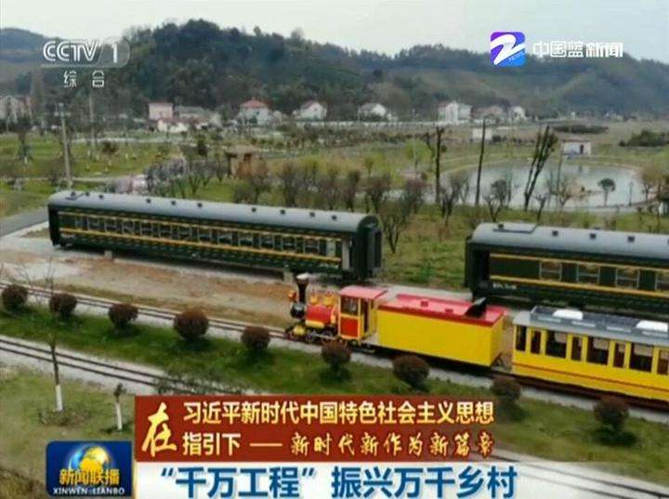
第三部分
处理好长期目标和短期目标的关系
合理确定
目标
立足自身条件确定切实可行的
整治目标任务
优先实现基本目标
通过“三清一改”整治提升村容村貌实现干净整洁有序
久久为功实现长期目标
一张蓝图绘到底，一件事接着一件事办，一年接着一年干
浙江“千万工程”接续开展16年
才取得了目前成效

Slide 20
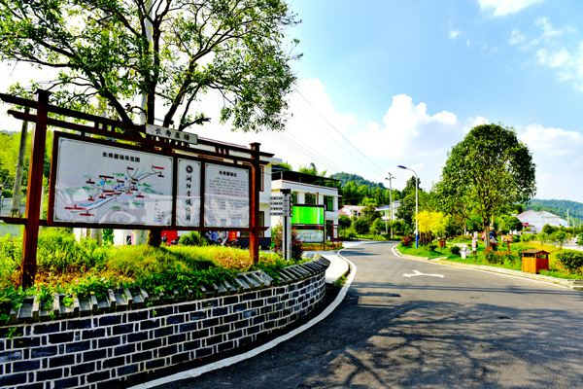
第三部分
处理好统筹谋划与因地制宜的关系
因地制宜确定村庄整治类型
因地制宜分类确定整治任务
因地制宜选择治理模式
打造各具特色的现代版“富春山居图”

Slide 21
第三部分
处理好典型示范与面上推开的关系
深入学习浙江经验
总结推广适宜模式
加快全面推进
300多个市
一场前无
古人的伟
大事业和
民生工程
1800多个县
3万多个乡镇
58万个行政村
2.6亿户农民家庭
270多万个自然村
8亿农民群众

Slide 22
第三部分
浙江经验的主要内容
始终坚持以绿色发展理念
引领农村人居环境综合治理
始终坚持系统治理，久久为功
始终坚持高位推动，党政“一把手”亲自抓
始终坚持真金白银投入，强化要素保障
始终坚持因地制宜，分类指导
始终坚持强化政府引导作用，调动农民主体和市场主体力量
始终坚持有序改善民生福祉，先易后难
摘自《中央农办、农业农村部、国家发展改革委
关于深入学习浙江“千村示范、万村整治”工程
经验扎实推进农村人居环境整治工作的报告》

Slide 23
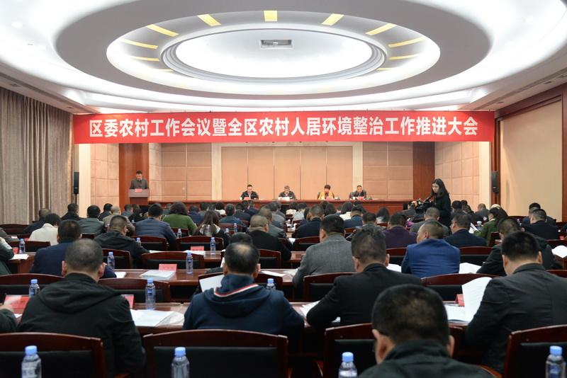
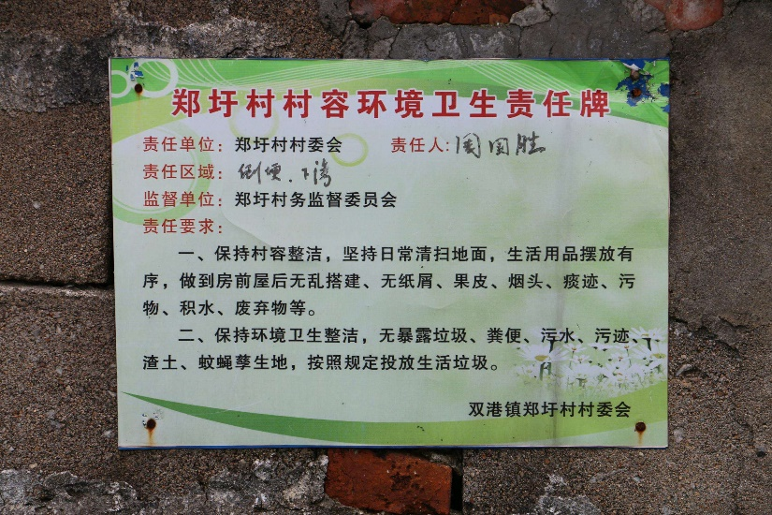
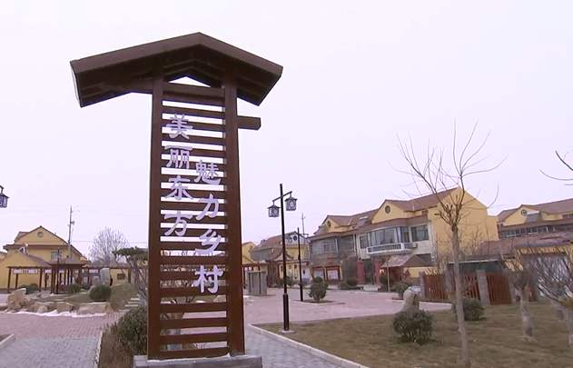
第三部分
处理好政府引导、农民主体和市场参与的关系
强化政府引导作用
调动农民主体作用
激发市场活力

Slide 24
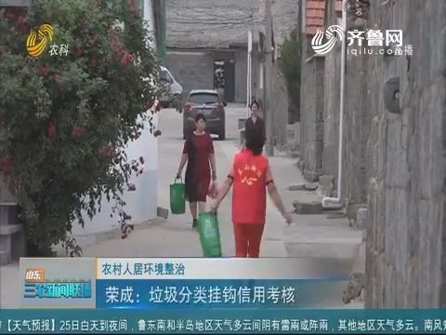
第三部分
处理好建设与管护的关系
坚持先建机制、后建工程
多样化运行管护机制
广泛发动农民参与运行管护
三分建、七分管
以用为主、建管并重

Slide 25
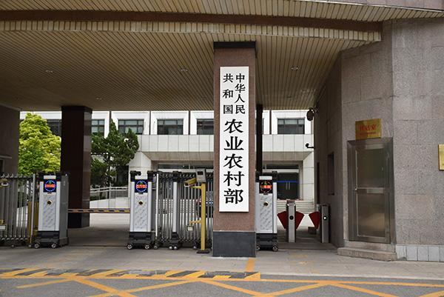
第三部分
处理好农业农村部门牵头抓总与多部门参与的关系
不折不扣落实好牵头职责
协调相关部门履行好相应职责
督促县级政府落实好主体责任
由中央农办、农业农村部牵头组织改善农村人居环境工作，明确了农业农村部门牵头抓总，相关部门共同参与的工作推进机制

Slide 26
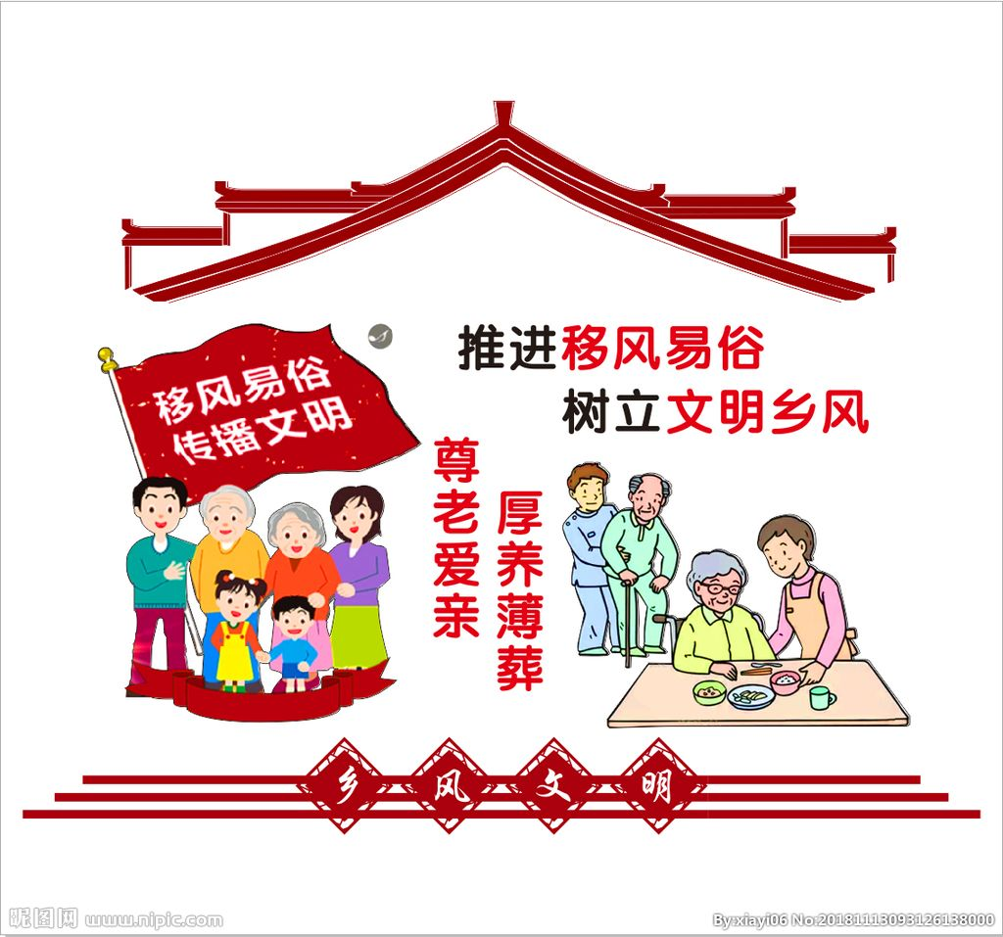
第三部分
处理好农村人居环境整治与“三农”整体工作的关系
把农村改厕、生活垃圾治理、污水处理、村容村貌提升等农村人居环境整治各项任务综合考虑、统筹规划、协同推进，避免资源浪费和重复建设
统筹农村人居环境整治
各项任务
统筹村庄生产生活
统筹农村社会事业发展

Slide 27
四、强化农村人居环境整治工作保障

Slide 28
第四部分
加强组织领导
加强村庄规划管理
健全投入机制
统筹兼顾突出重点
加大宣传力度
强化监督考核

Slide 29
Notes:
29
29
29
29
29

Slide 30
《时事报告》杂志社
《时事报告》是中共中央宣传部主管的时政月刊，是广大党员干部以及宣传、教育工作者认识、把握国内外形势发展变化、做好宣传教育工作的必备学习资料。
供各级领导干部讲形势作报告，大中专院校和中学思想政治课教师讲授形势与政策课和时事课，参加公务员考试、遴选、公选以及关心国内外形势的读者使用。
形势与政策课专用
www.xingshizhengce.com
Notes:
30
30
30
30
30

Slide 31
《党委中心组学习》是中共中央宣传部主管，为各级党委中心组学习服务的专门刊物，旨在宣传和阐释党的最新理论创新成果，解读党和国家的重大政策及中央领导同志重要指示精神，探讨经济社会发展的重大问题。
刊物以专题稿件为主，作者为中央和国家机关部委领导、省（区、市）党委政府负责同志和相关领域的权威专家，内容准确权威、系统实用，是党委中心组学习不可多得的材料。
《时事报告》杂志社
形势与政策课专用
www.xingshizhengce.com
Notes:
31
31
31
31
31

Slide 32
《时事报告》杂志社
《时事报告大学生版》是教育部社会科学司和思想政治工作司委托，中共中央宣传部时事报告杂志社编辑出版，专供高校形势与政策课使用的权威教材。连续三年摘得期刊平均期印数全国第一的桂冠。
每学年两期，于每学期开学前出版。
形势与政策课专用
www.xingshizhengce.com
Notes:
32
32
32
32
32

Slide 33
《时事报告》杂志社
《时事（职教）》是教育部职业教育与成人教育司委托，中共中央宣传部时事报告杂志社编辑出版的全国中职院校形势与政策教育唯一指定教材。
《时事（职教）》紧密结合中职院校德育课特点，解读政策、分析形势，帮助学生开拓眼界、提升素质，被誉为“填补时政教育空白的权威教材”。
形势与政策课专用
www.xingshizhengce.com
Notes:
33
33
33
33
33

Slide 34
《时事报告》杂志社
《时事（高中）》是教育部基础教育司委托，中共中央宣传部时事报告杂志社编辑出版的面向高中生时事教育教学的权威刊物。
紧密配合高中思想政治课新课标要求，传递中央精神，针对经济社会发展中的热点难点问题，为高中生答疑解惑，是高考时事复习的好帮手。
形势与政策课专用
www.xingshizhengce.com
Notes:
34
34
34
34
34

Slide 35
《时事报告》杂志社
《时事（初中）》是教育部基础教育司委托，中共中央宣传部时事报告杂志社编辑出版的面向初中生时事教育教学的权威刊物。
秉承“通俗精炼透彻”原则，为初中生精解国内外大事和大势，在世界和初中生之间架起桥梁，内容被全国各地中考广泛采用，誉为初中《道德与法治》课“动态教材”。
形势与政策课专用
www.xingshizhengce.com
Notes:
35
35
35
35
35

Slide 36
《时事报告》杂志社
《时事画刊》以介绍时事为主线，贴近小学生的认知特点，以图文并茂的形式，通俗易懂的文笔，向广大小学生介绍国家改革开放的成就和国内外时事热点，集时政性、知识性、趣味性为一身，为小学生了解时事、开阔眼界、增长知识提供了专门的动态教材。
形势与政策课专用
www.xingshizhengce.com
Notes:
36
36
36
36
36

Slide 37
《时事报告》杂志社
形势与政策课专用
www.xingshizhengce.com
Notes:
37
37
37
37
37

